Slide 1

湖南生物机电职业技术学院
题
目：黑鹰电影网电视剧、电影、 动漫等页面实现
课题类型： 产品设计类
姓
名： 翁明明
业： 计算机应用技术
专
班 级： 计应 19343
指导教师： 高建华
2022 年 5 月 25 日

Slide 2


Slide 3
目 录
一、 设计思路 ......................................................1
1.1 设计目的.....................................................1
1.2 设计内容.....................................................1
1.3 设计思路.....................................................1
1.3.1 电视剧页面的设计思路 ...................................1
1.3.2 电影页面的设计思路 .....................................2
1.3.3 动漫页面的设计思路 .....................................3
1.4 开发环境.....................................................4
1.5 技术规范 ....................................................4
二、 设计过程与说明 ................................................5
2.2 技术路线.....................................................5
2.3 实现方案.....................................................5
2.3.1 构思 ...................................................5
2.3.2 分析 ...................................................5
2.3.3 确定 ...................................................6
2.4 功能描述.....................................................6
2.5 设计过程中遇到的问题.........................................6
三、 设计成果简介 ..................................................7
3.1 作品的特点...................................................7
3.1.1 技术指标 ...............................................7
3.1.2 性能特点 ...............................................7
3.1.3 创新之处 ...............................................7
3.2 毕业设计总结.................................................7
3.3 页面详细设计与实现代码.......................................8
3.3.1 电视剧页面代码及展示 ...................................8
3.3.2 电影页面代码及其效果展示 ..............................13
3.3.3 动漫页面代码及效果展示 ................................20
四、 致谢 .........................................................25
五、参考文献 ......................................................26

Slide 4
一、设计思路
设计目的
黑鹰电影网是一个有关影视媒体播放的网站。网站包括电视剧、电影、综艺、动漫、新闻、游戏、影评七个版块，集中了网络上的一些影视资源、新闻资讯等等。人们通过网站可以更加便捷直观的了解互联网上关于媒体影音方面的实时更新，是人们百忙之余或消遣娱乐的一种方式，其中通过电视剧、电影这种影视媒介，也能有效的传播影视化作品中带来的影响。
设计内容
黑鹰电影网给用户提供了电视剧、电影、动漫、综艺、新闻、游戏精选、电影评价等页面，各类精彩大片期待用户的观赏。
1、电视剧页面的设计：电视剧页面包括轮播图部分，中间导航部分，以及正在热播榜、
电视剧风云榜、花絮·剧透·预告片、悬疑剧场、爆款推荐、仙侠玄幻、青春校园等版块。各类电视剧供卿选择。
2、电影页面的设计：电影页面包括头部热映电影轮播图及其详情，中间部分导航，正在热映、动作大片、喜剧大片等版块，底部还有热播榜，北美榜，好评榜，华语榜四个排行
榜进行电影排名。用户可根据喜好选择电影类型进行观看。
3、动漫页面的设计：主要包括热播榜动漫轮播图，中间导航部分，最受欢迎动漫区，动漫风云榜、国产动漫、日本动漫、动漫大电影几个版块。让用户在家就能体会到国漫的魅力，和我们风起云涌的动漫天堂。
设计思路
电视剧页面的设计思路
电视剧页面的设计思路图如图 1 所示。
1

Slide 5
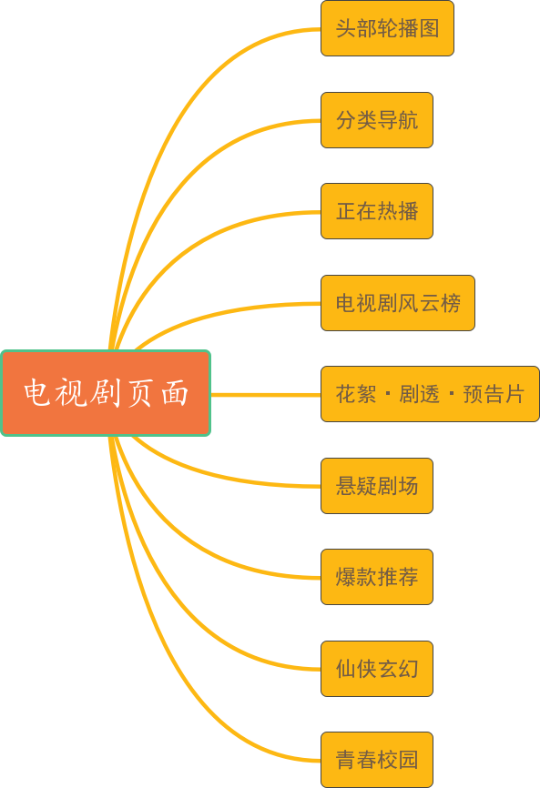
图 1 电视剧页面设计思路
1.3.2 电影页面的设计思路
电影页面的设计思路图如图 2 所示。
2

Slide 6
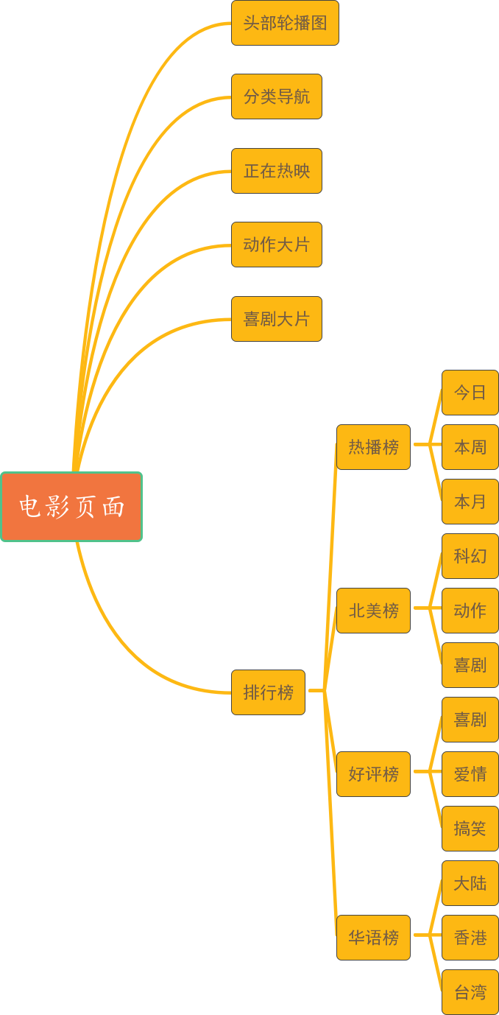
图 2 电影页面的设计思路
1.3.3 动漫页面的设计思路
动漫页面的设计思路图如图 3 所示。
3

Slide 7
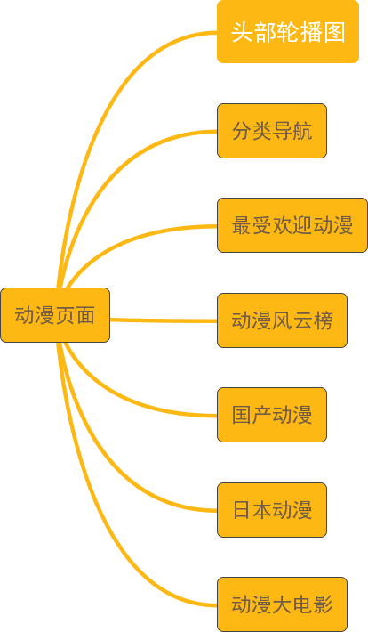
图 3 动漫页面的设计思路
开发环境
操作系统：Windows 操作系统
浏览器：Google Chrome 以及其他浏览器前端开发工具：VS code 开发工具
图片处理软件：Adobe Photoshop
数据库：MySQL
后端开发工具：Eclipse Jee Oxygen
技术规范
语言规范：统一使用HTML 语言和 JavaScript 脚本语言。数据规范：统一使用并更新数据库（表、列等）。
开发环境：统一使用相同的开发工具（数据库、集成开发环境、谷歌浏览器）。
4

Slide 8
二、设计过程与说明
2.1 团队组织结构介绍与分工
团队组织介绍及分工如表 1 所示。
表 1 团队组织介绍及分工
团队成员 | 岗位 | 负责模块
翁明明 | 组长 | 完成电视剧页面，电影页面和动漫页面的实现； 完成电影大全页面的导航模块，正在热映模块，动作大片大全模块，喜剧大全等模块的实现
易慧琴 | 组员 | 完成首页的布局设计； 完成首页导航模块，banner 图等模块的实现；完成登录注册页面和电影评论页面的实现。
谢君鼎 | 组员 | 完成黑鹰电影网底部模块的实现； 完成新闻页面、综艺页面及其他页面的实现。
技术路线
1、使用 Microsoft VS Code 进行网页设计与制作
2、在 Microsoft VS Code 中使用 HTML、CSS、JavaScript 语言、jquery 等对页面进行轮播效果、页面框架搭建、回到顶部等效果的实现。
3、数据库采用 MySQL，MySQL 的命令执行速度快，并且简单易操作，方便使用。
4、后端开发工具使用 Eclipse Jee Oxygen，响应速度快，代码呈现更清晰。
实现方案
构思
黑鹰电影网是一个影视网站，在每个页面框架搭建方面可以向爱奇艺、腾讯视频等优秀影视网站学习和参考。在基于 Microsoft VS Code 软件的支持下，结合多方数据做出电视剧、电影、动漫三个网页。页面采用墨黑色背景颜色，黑色代表庄重、稳定，与我们的设计网站黑鹰电影网中黑鹰二字相呼应。另外，黑色可以流露出高雅、热情、信心、神秘、权力和力量，可谓是意蕴深远。在电视剧、电影、动漫三个页面下面也有很多分类提供给用户选择，还有正在热映、高人气榜等给人观赏。让人们在闲暇之余可以尽情地放松自己，给大脑一个愉悦、轻快的环境。对于疲劳工作一天后最好的奖励无疑是看一部酣畅淋漓的电视剧电影了！
分析
1、页面给用户提供多方面的选择，无论是电影、电视剧还是动漫都有相关热映榜和海量影视作品。
5

Slide 9
2、页面头部都采用轮播图的方式，给用户展示当前热门影视，视线所及简洁明了，能让用户第一时间知道所在页面当前热门播放影视作品，也能通过其了解到影视出演的主演，从而选择是否观看。
3、给每个页面一个回到顶部的效果，让用户体验感舒适，能随意回到顶部，进行其他选择。
4、页面整体简洁、干净，让人一目了然，麻雀虽小五脏俱全。
2.3.3 确定
从系统已有模块进行分析和学习中，明确了本组各成员的工作任务与实现功能，通过设计目标、设计内容和功能需求，明确了以下开发方式。
1、引用前端设计模式。
2、采用 Microsoft VS Code 中的 HTML、CSS 等开发页面。
3、使用 MySQL 作为开发用数据库。
4、界面结合JavaScript、jQuery 等进行动态特效开发。
功能描述
1、用户通过电视剧页面可以看到最近热播影视作品的轮播图以及影视作品名称和作品简介。当鼠标悬停在影视作品封面时，封面翻转显示影视作品详细介绍。包括主演和影视作品类型等。
2、电影页面设置正在热映、动作大片、喜剧大片、排行榜四个版块，清晰明了。排行榜版块还分有热播榜、北美榜、好评榜、华语榜四个排行类型，让用户一眼了解到当前最受欢迎的电影作品。
3、动漫页面有海量动漫作品，包括国漫和日漫等，还有近期热映的动漫大电影，由动漫页面也能看出我们的国漫也在迅速崛起，相信不久的将来一定会成为一大动漫巨头。
设计过程中遇到的问题
问题 1：页面头部导航部分样式杂乱，达不到自己想要的效果。
解决方案：根据使用谷歌浏览器审查元素发现元素对齐样式不一致，多增加了一个 div
标签让导航部分内容分类明确，成功达到理想效果
问题 2：网页制作过程中出现排版重叠，内容太过紧凑。
解决方案：通过认真检查，使用浏览器审查元素，查看问题所在；然后慢慢调试相关元素样式，再到样式表里更改相应元素样式，直到得到满意的页面排版。
问题 3：某些需要通过 JavaScript、jQuery 等实现鼠标点击切换效果，没有显示出效果。解决方案：检查JavaScript 代码，查出问题所在，发现是功能实现方法不对，进行查阅
和更改，多次尝试后得到该效果。
6

Slide 10
三、设计成果简介
作品的特点
技术指标
1、根据需求分析完成系统设计，包括开发语言与工具选取、界面设计等，参照《计算机软件需求说明编制指南》（GB 9385-88）。
2、根据系统设计完成代码编写、调试，实现软件功能，参照《计算机软件开发规范》
（GB 8566-88）。
3、进行软件测试，完善软件功能，参照《计算机软件测试文件编制指南》GB 9386-88。
4、系统集成、部署软件、运行截图，编写设计说明书，参照《软件文档管理指南》（GB/T
16680-1996）。
性能特点
2、页面采用多种动态效果，让人耳目一新，避免视觉疲劳。
3、页面响应速度快，数据清晰，版块分明，可根据个人需求进行查阅和观看。
4、页面采用 Microsoft VS Code 模式进行设计，各个模块相互独立，便于维护和更新操
作。
创新之处
1、电视剧、电影、动漫三个页面都采用头部轮播图，中间导航部分的设计结构。与其他影视网站大相径庭，没有改变用户使用习惯，便于用户体验。
2、页面清晰易懂，导航清晰明了，操作简单，使用Microsoft VS Code 比 Dreamweaver
软件更方便，不用依赖于 CS6，响应时间更短，运行效率更高。
毕业设计总结
经过这段时间的学习，在小组的共同努力下终于完成了黑鹰电影网的设计。在没有做毕业设计以前觉得毕业设计只是对这几年来所学知识的总结，但是透过这次做毕业设计发现事情并不是那么简单。毕业设计不仅仅是对前面所学知识的一种检验，而且也是对自我潜力的一种提升。透过这次毕业设计让我更清晰的认识到我所学的知识实在匮乏。需要学习的东西还太多，透过这次毕业设计，才明白学习是一个长期积累的过程。学到老活到老！在以后的工作、生活中都就应该不断的学习，努力提高自身综合素质，积攒知识。
在毕业设计的过程中，也锻炼了我的团队合作能力。小组之间互帮互助，有什么不懂的
大家一起商量行动，彼此之间的默契度也更高。俗话说，三个臭皮匠顶个诸葛亮。在小组讨论的时候，大家各抒己见，从中听取不同的想法和建议，彼此融合，设计出一个更好的毕业
7

Slide 11

设计是我们的最终目标。
万事开头难，不难有心人。总而言之，只要我们能坚持下去，就一定能拨开乌云见阳光。另外，实践出真知，知识必须通过实践应用才能凸显其价值。
页面详细设计与实现代码
电视剧页面代码及展示
头部轮播图和导航部分效果如图 4 所示。
图 4 电视剧头部轮播图和导航部分
导航部分代码：
<div class="mid">
<div class="dh">
<!--中间导航-->
<div class="list">
<dl class="area">
<dt>地区</dt>
<dd>
<span><a href="">内地</a></span>
<span><a href="">香港</a></span>
<span><a href="">美国</a></span>
<span><a href="">日本</a></span>
<span><a href="">韩国</a></span>
<span><a href="">泰国 </a></span>
<span><a href="">台湾</a></span>
<span><a href="">英国</a></span>
</dd>
</dl>
......
轮播图代码：
<div id="banner">
8

Slide 12
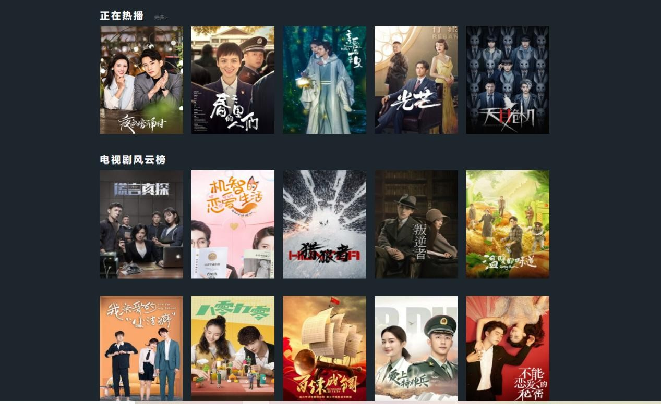
<div class="pic">
<ul><li class="first" style="display: list-item;"><img src="../img/lb1.png" alt="图片"></li>
<li style="display: none;"><img src="../img/lb2.png" alt="图片"></li>
<li style="display: none;"><img src="../img/lb3.png" alt="图片"></li>
<li style="display: none;"><img src="../img/lb4.png" alt="图片"></li>
<li style="display: none;"><img src="../img/lb5.png" alt="图片"></li>
</ul>
</div>
<div class="picnav">
<div class="oinner">
<ul>
<li class=""><img src="../img/lb2.png" alt="图片"></li>
<li class=""><img src="../img/lb3.png" alt="图片"></li>
<li class=""><img src="../img/lb4.png" alt="图片"></li>
<li class=""><img src="../img/lb5.png" alt="图片"></li></ul>
</div>
</div>
</div>
<script src="../js/pic.js"></script>
......
电视剧正在热播版块和电视剧风云榜版块效果如图 5 所示
图 5 电视剧正在热播版块和电视剧风云榜版块
代码部分：
......
<div class="baozhang">
<div class="part1 part5">
<div class="tBox">

Slide 13
<div class="rebo">
<h2>正在热播</h2>
<div class="box-more"><a href="https://tv.2345.com/---.html">更多&gt;</a></div>
</div>
<div class="picBox">
<div class="clearfix" id="posBox">
<div class="fl roll">
<div class="box-img">
<img src="../img/rb1.png" width="230" height="300" alt="" /></div>
<div class="box-content"><a href="https://tv.2345.com/detail/61107.html">
<p class="t1">夜色暗涌时</p></a>
<p class="t2">主演：张予曦/刘学义/赵圆瑗</p>
<p>类型：剧情/爱情/都市 </p>
<p class="t3"></p>
<p class="t4">独立率真的职场女性许倾悠，有一个交往多年的知名律师男友，在二人即将步入礼堂之际，许倾悠发现男友婚前出轨...</p></div>
</div>
<div class="fl roll">
<div class="box-img"><img src="../img/rb2.png" width="230" height="300" alt="" /> </div>
<div class="box-content">
<a href="https://tv.2345.com/detail/61096.html">
<p class="t1">春天里的人们</p></a>
<p class="t2">主演：凌潇肃/李晓峰/覃文静</p>
<p>类型：都市</p>
<p class="t3"></p>
<p class="t4">该剧讲述了宁州大学博士教师徐盈盈来到春天里社区调研，意外被推选成为社区主任，在繁杂的社区治理工作中不断思考探索...</p>
</div>
</div>
</div>
<div class="tBox">
<div class="rebo">
<h2>电视剧风云榜</h2>
</div>
......
</div>
</div>
</div>
</div>
电视剧花絮·剧透·预告片版块如图 6 所示。

Slide 14
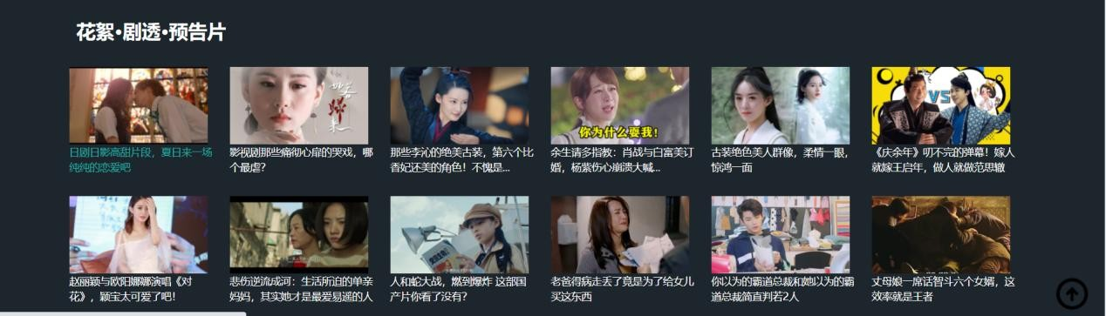
图 6 电视剧花絮·剧透·预告片版块
代码部分：
......
<div class="tj_box">
<div class="tj_bd">
<div class="tj_head">
<h2>花絮·剧透·预告片</h2></div>
<div class="tj_list">
<ul>
<li><a href="https://www.mgtv.com/s/14662180.html?cxid=e7wsr9ez4">
<img src="../img/tj1.png" width="190px" height="106px" alt="">
<span>日剧日影高甜片段，夏日来一场纯纯的恋爱吧</span></a>
</li>
<li><a href="https://www.mgtv.com/s/14663392.html?cxid=e7wsr9ez4">
<img src="../img/tj2.png" width="190px" height="106px" alt="">
<span>影视剧那些痛彻心扉的哭戏，哪个最虐？</span></a>
</li>
<li>......</li>
.....
</ul>
</div>
</div>
</div>
电视剧悬疑剧场、爆款推荐、仙侠玄幻及青春校园版块如图 6、7 所示。

Slide 15
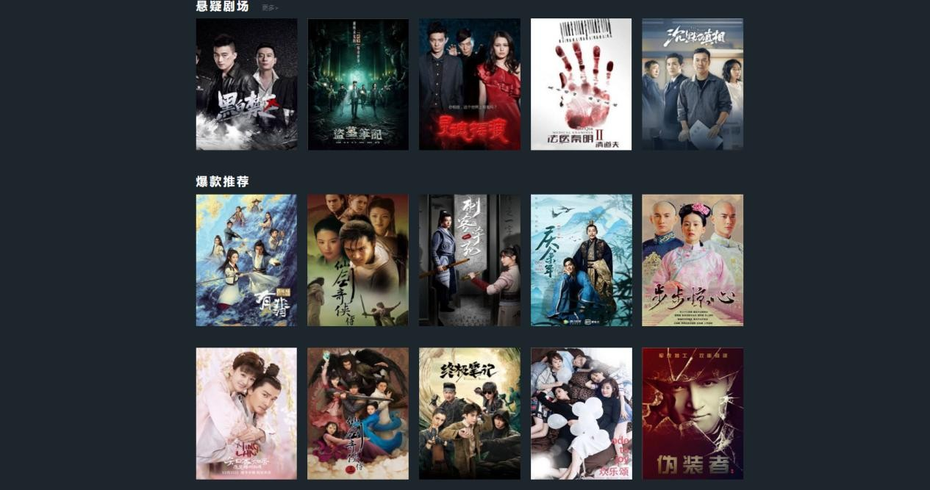

图 6 电视剧悬疑剧场、爆款推荐版块
图 7 电视剧仙侠玄幻、青春校园版块
代码部分：
<div class="baozhang">
<div class="part1 part5">
<div class="tBox">
<div class="rebo">
<h2>悬疑剧场</h2>
<div class="box-more"><a href="https://tv.2345.com/---.html">更多&gt;</a></div>
</div>
<div class="picBox">
<div class="clearfix" id="posBox">
<div class="fl roll">
<div class="box-img">

Slide 16
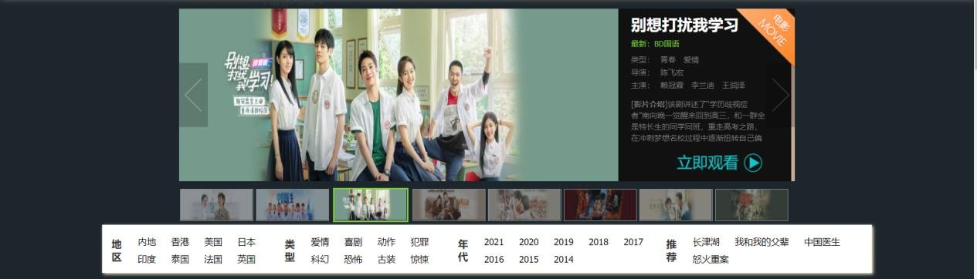
<img src="../img/xy1.png" width="230" height="300" alt="" />
</div>
<div class="box-content">
<a href="https://tv.2345.com/detail/58808.html">
<p class="t1">黑白禁区</p></a>
<p class="t2">主演：欧豪/刘晓洁/徐洪浩</p>
<p>类型：犯罪 </p>
<p class="t3"></p>
<p class="t4">淦天雷、杨晓蕾、熊国良曾是警校的铁三角。淦天雷为帮杨晓蕾 围打架伤人受到处分，离开警校后南下讨生活，被凯撒集团年轻骨干车厘子相中，带进集团。淦天雷遇到警方卧底海叔，受其点化...</p>
</div>
</div>
<div class="fl roll">
<div class="box-img"><img src="../img/xy2.png" width="230" height="300" alt="" /> </div>
<div class="box-content">
<a href="https://tv.2345.com/detail/32549.html">
<p class="t1">盗墓笔记</p></a>
<p class="t2">主演：李易峰/杨洋/唐嫣</p>
<p>类型：惊悚/网络剧/悬疑</p>
<p class="t3"></p>
<p class="t4">50 年前，一群长沙土夫子(盗墓贼)挖到一部战国帛书，残篇中记载了一座奇特的战国古墓的位置，但那群土夫子在地下碰上了诡异事件，几乎全部身亡。五十年后，其中一个土夫子的孙子...</p>
</div>
</div>
......
</div>
</div>
</div>
3.3.2 电影页面代码及其效果展示
电影页面头部轮播图及中间导航部分效果如图 8 所示。
图 8 电影页面头部轮播图及中间导航部分效果
轮播图代码：

Slide 17
......
< div id="slider">
<div class="slider_box" id="slider_name">
<div class="silder_tip" id="movie_tip">电影</div>
<ul class="silder_con">
<li class="silder_panel clearfix">
<a href="#" class="f_l"><img src="../images/lb1.png" /></a>
<div class="silder_intro f_r">
<h3> <strong><a href="#">关于我妈的一切</a></strong> <span>最新：TS 版</span> </h3>
<ul>
<li><label>类型：</label><span><a href="#">剧情</a><a href="#">家庭</a></span></li>
<li><label>导演：</label>
<span><a href="#">赵天宇</a></span></li>
<li>
<label>主演：</label>
<span><a href="https://v.2345.com/mingxing/578"> 徐帆 </a><a href="#"> 张婧仪 </a><a href="#">许亚军</a></span></li>
</ul>
<p>[<strong>影片介绍</strong>]李小美一直想要挣脱母亲的掌控，只身一人来到北京闯荡，却并没有闯出什么名堂，工作、生活、爱情都不尽如人意，因为母亲突然的探视，两人开始
了矛盾重重的生活，直到那天，突然传来噩耗，李小美突然发现自己对妈妈似乎并不了解……</p>
<a class="silder_play"href="#">马上观看</a>
</div>
</li><li class="silder_panel clearfix">
<a href="#" class="f_l"><img src="../images/lb2.png" /></a>
<div class="silder_intro f_r">
<h3> <strong><a href="#">中国医生</a></strong> <span>最新：TC</span> </h3>
<ul>......</ul>
......
</div>
</div>
......
中间导航部分代码同电视剧页面相同结构，因此不再展示代码部分。（注：电视剧页面、电影页面、动漫页面三者中间导航部分共用一个代码样式结构）
电影页面正在热映部分效果及代码展示如图 9 所示。

Slide 18
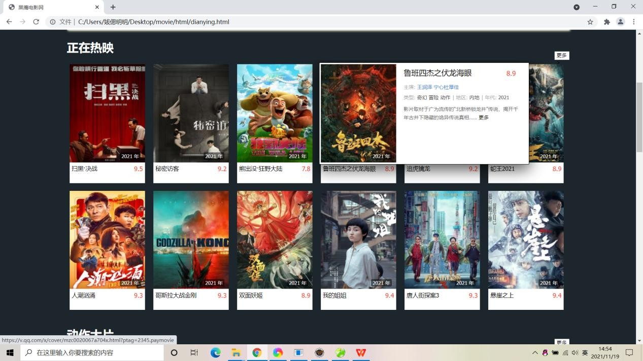
图 9 电影页面正在热映部分
代码：
<div class="first"><!--正在热映部分-->
<div class="fbox">
<div class="fbox-title">
<h3>正在热映</h3>
<div class="fmore">
<a href="https://dianying.2345.com/list/------.html">更多></a>
</div>
</div>
<div class="main">
<div class="dy-content">
<div class="dy-videos">
<ul class="dy-video-list">
<li data- class="dy-video-item dy-video-meta-right">
<div class="dy-video-meta">
<div class="dy-video-meta-bg"> </div>
<div class="dy-video-meta-dy">
<h4 class="dy-video-title">
<a href="https://www.mgtv.com/b/348214/12059463.html?cxid=94gw9uoaq"> 扫黑· 决战</a>
</h4>
<span class="dy-video-rating">9.5</span>
<ul class="dy-video-meta-list">
<li class="dy-video-actors"> <span class="dy-video-tip"> 主演: </span> <a>姜武</a> <a>张颂文</a><a>金世佳</a> </li>
<li class="dy-video-types"> <span class="dy-video-tip"> 类 型 :</span> <span class="dy-video-meta-filter">剧情/动作/犯罪</span> </li>
<li class="dy-video-areas"> <span class="dy-split">|</span> <span class="dy-video-tip"> 地

Slide 19
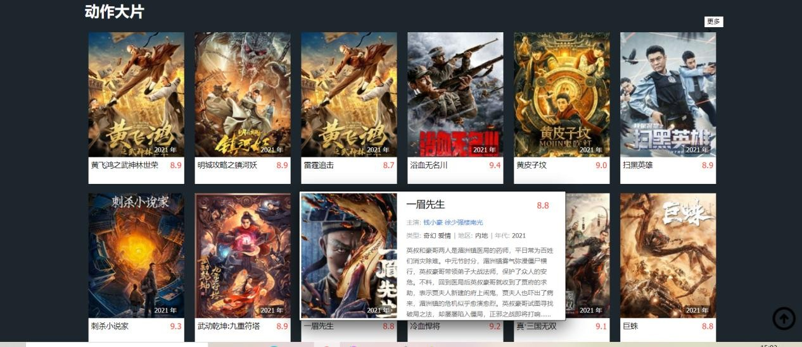
区:</span> <span class="dy-video-meta-filter">内地</span> </li>
<li class="dy-video-starts"> <span class="dy-split">|</span> <span class="dy-video-tip"> 年代:</span> <span class="dy-video-meta-filter">2021</span> </li>
</ul>
<p class="dy-video-intro">首部以全国扫黑除恶行动为题材的影视化作品，讲述了扫黑除恶调查组组长宋一锐带领组员由一起强拆案深入调查，突破层层阻挠，与幕后的黑恶势力展开激烈斗争，最终揭开腐败官员利用公职权力充当犯罪保护伞的虚伪面具，将黑社会绳之以法，将犯罪分子绳之以法的故事。
<a class="dy-video-intro-more">更多</a></p>
</div>
<div class="dy-video-meta-bg"> </div>
</div>
<div class="dy-video-poster">
<a class="dy-video-link" href="#">
<img class="dy-video-img" src="../images/a1.png" alt=" 扫 黑 · 决 战 "> <span class="dy-video-nocomplete"></span> <span class="dy-video-date"> 2021 年 </span> <span class="dy-video-bg"></span> </a>
</div>
<div class="dy-video-primary">
<h4 class="dy-video-title">
<a href="https://www.mgtv.com/b/348214/12059463.html?cxid=94gw9uoaq"> 扫黑· 决战</a>
</h4>
<span class="dy-video-rating">9.5 </span> </div>
</li>
......
电影页面动作大片部分效果及代码展示如图 10 所示。
图 10 电影页面动作大片效果
代码：
......
<div class="fbox">

Slide 20
<div class="fbox-title">
<h3>动作大片</h3>
<div class="fmore">
<a href="https://dianying.2345.com/list/dongzuo------.html">更多></a>
</div>
</div>
<div class="main">
<div class="dy-content">
<div class="dy-videos">
<ul class="dy-video-list">
<li data- class="dy-video-item dy-video-meta-right">
<div class="dy-video-meta">
<div class="dy-video-meta-bg"> </div>
<div class="dy-video-meta-dy">
<h4 class="dy-video-title"> <a>黄飞鸿之武神林世荣</a> </h4>
<span class="dy-video-rating">8.9</span>
<ul class="dy-video-meta-list">
<li class="dy-video-actors"> <span class="dy-video-tip"> 主演: </span> <a>陈升卫</a> <a>许振艺</a><a>孙蜜唯</a> </li>
<li class="dy-video-types"> <span class="dy-video-tip"> 类 型 :</span> <span class="dy-video-meta-filter">剧情/喜剧/爱情</span> </li>
<li class="dy-video-areas"><span class="dy-split">|</span> <span class="dy-video-tip"> 地区:</span> <span class="dy-video-meta-filter">内地</span> </li>
<li class="dy-video-starts"><span class="dy-split">|</span> <span class="dy-video-tip"> 年代:</span> <span class="dy-video-meta-filter">2021</span> </li>
</ul>
<p class="dy-video-intro">清朝末年，林世荣来到广州，成为一名屠夫，外号“猪肉荣”。一次，林世荣因抗拒阿太前来猪肉摊收保护费，与阿太成了不打不相识的朋友，并得知阿太正在悄悄拉帮结派，为的是对付几个明里开武馆、暗里收集情报的日本人......
<a class="dy-video-intro-more">更多</a>
</p></div>
<div class="dy-video-meta-bg"> </div>
</div>
<div class="dy-video-poster">
<a class="dy-video-link" href="#">
<img class="dy-video-img" src="../images/b3.png" alt="黄飞鸿之武神林世荣">
<span class="dy-video-nocomplete"></span> <span class="dy-video-date"> 2021 年 </span>
<span class="dy-video-bg"></span> <span class="s-pay"></span></a>
</div>
<div class="dy-video-primary">
<h4 class="dy-video-title"><a href="#">黄飞鸿之武神林世荣</a> </h4>
<span class="dy-video-rating">8.9 </span> </div>
</li>
......

Slide 21
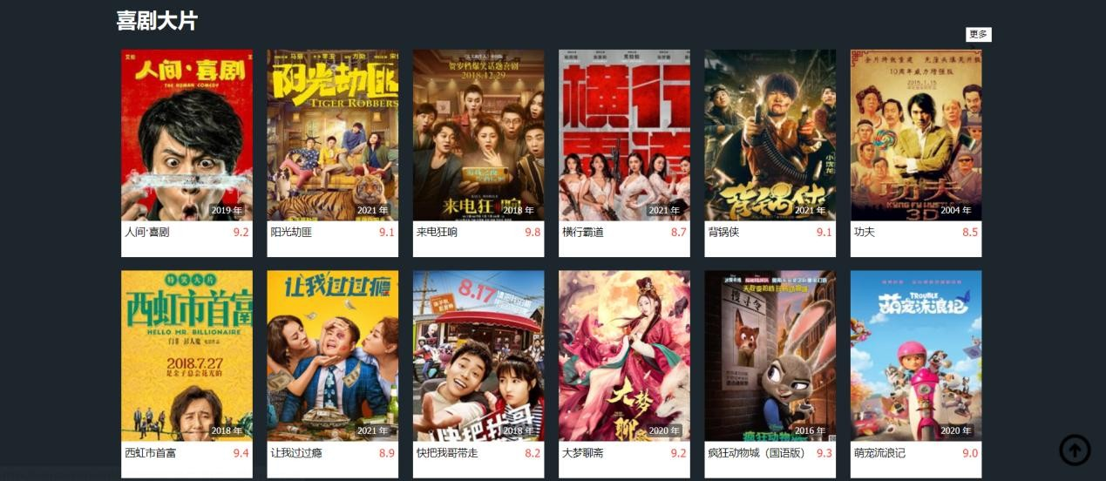
电影页面喜剧大片部分效果及代码展示如图 11 所示。
图 11 电影页面喜剧大片部分效果展示
代码：
......
<div class="fbox">
<div class="fbox-title"><h3>喜剧大片</h3>
<div class="fmore">
<a href="https://dianying.2345.com/list/xiju------.html">更多></a></div>
</div>
<div class="main">
<div class="dy-content">
<div class="dy-videos">
<ul class="dy-video-list">
<li data- class="dy-video-item dy-video-meta-right">
<div class="dy-video-meta">
<div class="dy-video-meta-bg"> </div>
<div class="dy-video-meta-dy">
<h4 class="dy-video-title"> <a>人间·喜剧</a> </h4>
<span class="dy-video-rating">9.2</span>
<ul class="dy-video-meta-list">
<li class="dy-video-actors"> <span class="dy-video-tip"> 主演: </span> <a>艾伦</a> <a>王智
</a><a>鲁诺</a> </li>
<li class="dy-video-types"> <span class="dy-video-tip"> 类 型 :</span> <span class="dy-video-meta-filter">喜剧</span> </li>
<li class="dy-video-areas"> <span class="dy-split">|</span> <span class="dy-video-tip"> 地区:</span> <span class="dy-video-meta-filter">内地</span> </li>
<li class="dy-video-starts"> <span class="dy-split">|</span> <span class="dy-video-tip"> 年代:</span> <span class="dy-video-meta-filter">2019</span> </li>
</ul>
<p class="dy-video-intro">平凡夫妻濮通（艾伦饰）和米粒（王智饰）因被公司拖欠工资导致交不起房租；富二代杨小伟（鲁诺饰）不被亲爹宠爱，欠下巴爷（任达华饰）一笔巨款无处

Slide 22
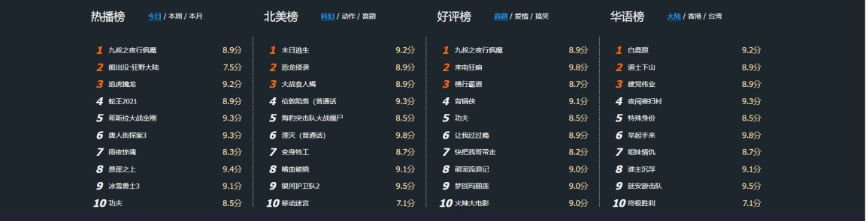
偿还。被钱逼到绝路的三人相遇，索性上演了一出富二代绑架案，一路认怂的夫妻变身假绑
匪，最穷富二代变身假人质……
<a class="dy-video-intro-more">更多</a></p>
</div>
<div class="dy-video-meta-bg"> </div>
</div>
<div class="dy-video-poster">
<a class="dy-video-link" href="#"><img class="dy-video-img" src="../images/c1.png" alt="人间·喜剧"><span class="dy-video-nocomplete"></span> <span class="dy-video-date"> 2019 年
</span> <span class="dy-video-bg"></span> <span class="s-pay"></span></a>
</div>
<div class="dy-video-primary">
<h4 class="dy-video-title"><a href="#">人间·喜剧</a> </h4>
<span class="dy-video-rating">9.2 </span> </div>
</li>
......
电影页面底部排行榜部分效果及代码展示如图 12 所示。
图 12 电影页面底部排行榜效果展示
代码：
<div class="fbox phb top " id="xianshi">
<div class="list1">
<div class="hothead">
<span class="title">热播榜</span>
<p class="pTab">
<a data-ajax25="" data-ajax25index="1" target="_self" class="cur">今日</a>
<i class="iItalicsLine">/</i>
<a data-ajax25="" data-ajax25index="2" target="_self">本周</a>
<i class="iItalicsLine">/</i>
<a data-ajax25="" data-ajax25index="3" target="_self">本月</a>
</p>
</div>
<div class="hotmid">
<div class="today" style="display: block;"><!--今日热播榜-->
<div class="todaybox">
<ul class="tips">
<li><i class="iNum iCurNum">1</i><span class="sTips">8.9 分</span>

Slide 23

<a data-ajax25="" data-ajax25index="1" href="#" title="九叔之夜行疯魔" target="_blank">九叔
之夜行疯魔</a>
</li>
<li>
<i class="iNum iCurNum">2</i>
<span class="sTips">7.5 分</span>
<a data-ajax25="" data-ajax25index="2" href="#" title="熊出没·狂野大陆" target="_blank">熊出没·狂野大陆</a>
</li>
<li>
<i class="iNum iCurNum">3</i>
<span class="sTips">9.2 分</span>
<a data-ajax25="" data-ajax25index="3" href="#" title="追虎擒龙" target="_blank">追虎擒龙
</a>
</li>
<li><div class="fbox phb top " id="xianshi">
......
<span class="title">北美榜</span>
......
......
</div>
3.3.3 动漫页面代码及效果展示
动漫页面轮播图效果及导航条效果展示如图 13 所示。
图 13 动漫页面轮播图效果及导航条效果展示
代码：
......
<div class="slider" id="slider">
<div class="slider-inner">
<div class="item">
<img class="img" style="background: url('../imgDM/lb1.png') no-repeat;">
</div>

Slide 24
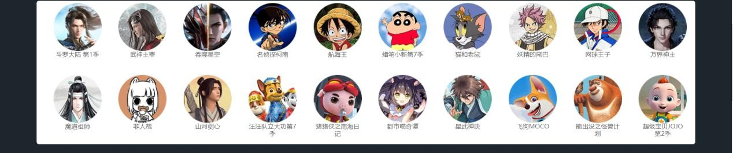
<div class="item">
<img class="img" style="background: url('../imgDM/lb2\ \(1\).png') no-repeat;">
</div>
<div class="item">
<img class="img" style="background: url('../imgDM/lb3.png') no-repeat;">
</div>
<div class="item">
<img class="img" style="background: url('../imgDM/lb.png') no-repeat;">
</div>
<div class="item">
<img class="img" style="background: url('../imgDM/lb5.png') no-repeat;">
</div>
</div>
</div>
<script src="http://www.jq22.com/jquery/1.8.3/jquery.min.js"></script>
......
动漫页面热门动画推荐栏效果展示如图 14 所示。
图 14 动漫页面热门动画推荐栏效果展示
代码：
......
<div class="middle"><!--推荐栏-->
<div class="recommend">
<div class="recommedlist clearfix">
<ul class="item">
<li>
<a href="https://dongman.2345.com/dm/83800.html" target="_blank" title="斗罗大陆 第 1 季" data-ajax25="斗罗大陆 第 1 季" data-ajax25index="1">
<img src="../imgDM/m1.png" alt="斗罗大陆 第 1 季">
<span class="txt">斗罗大陆 第 1 季</span>
</a>
</li>
<li>
<a href="https://dongman.2345.com/dm/90624.html" target="_blank" title=" 武 神 主 宰 " data-ajax25="武神主宰" data-ajax25index="2">
<img src="../imgDM/m2.png" alt="武神主宰">
<span class="txt">武神主宰</span>

Slide 25
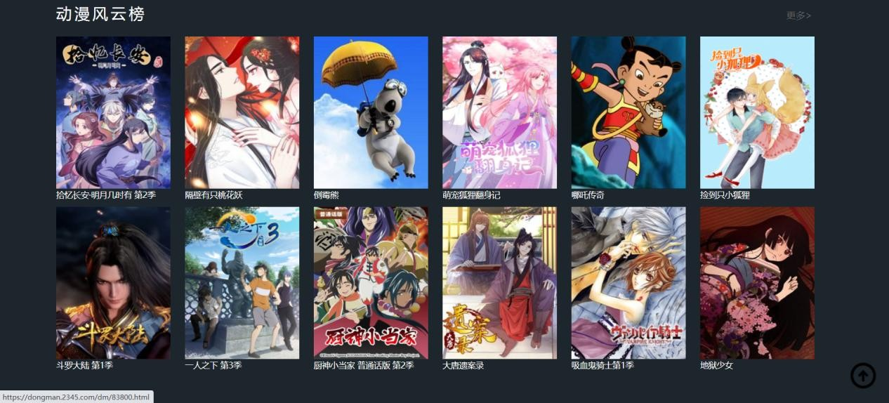
</a>
</li>
<li>
<a href="https://dongman.2345.com/dm/93126.html" target="_blank" title=" 吞 噬 星 空 " data-ajax25="吞噬星空" data-ajax25index="3">
<img src="../imgDM/m3.png" alt="吞噬星空">
<span class="txt">吞噬星空</span></a>
</li>
......
</ul>
</div>
</div>
......
动漫页面动漫风云榜效果展示如图 15 所示。
图 15 动漫页面动漫风云榜效果展示
代码：
<div class="mod">
<div class="mod_head">
<span>动漫风云榜</span>
<div class="mod_more">
<a href="https://dongman.2345.com/top/" target="_blank" class="more_left" data-ajax25="更多 ">更多&gt;</a>
</div>
</div>
<div class="mod_body">
<ul class="pic">
<li><a href="https://dongman.2345.com/dm/93525.html">
<img src="../imgDM/a1.png" alt="拾忆长安·明月几时有 第 2 季">
<span class="tit">拾忆长安·明月几时有 第 2 季</span></a>
</li>

Slide 26
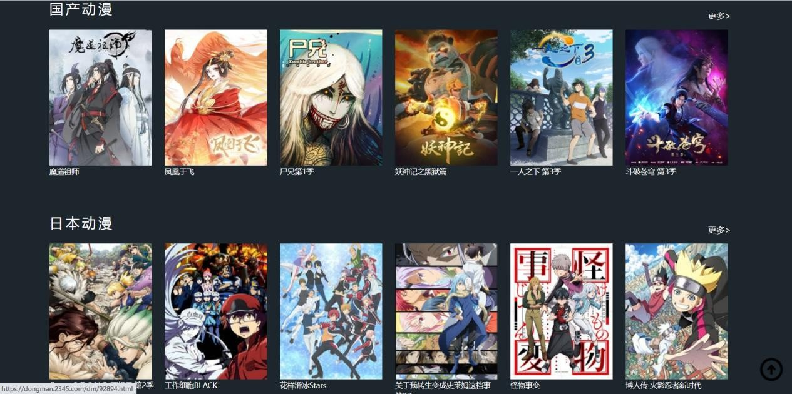
<li><a href="https://dongman.2345.com/dm/93266.html"><img src="../imgDM/a2.png" alt="隔
壁有只桃花妖"><span class="tit">隔壁有只桃花妖</span></a>
</li>
......
</ul>
</div>
</div>
......
动漫页面国产动漫版块、日本动漫版块效果展示如图 16 所示。
图 16 动漫页面国产动漫版块、日本动漫版块效果展示
代码：
......
<div class="guochan">
<div class="c_body">
<div class="c_head">
<span class="cMark">国产动漫</span>
<div class="c_more"> <a href="https://dongman.2345.com/ltdqdalu/">更多></a>
</div>
</div>
<ul class="c_list">
<li><a href="https://dongman.2345.com/dm/85633.html"><img src="../imgDM/b1.png" alt="魔道祖师"><span>魔道祖师</span></a>
</li>
<li><a href="https://dongman.2345.com/dm/93210.html"><img src="../imgDM/b2.png" alt="凤凰于飞"><span>凤凰于飞</span></a>
</li>
<li><a href="https://dongman.2345.com/dm/15788.html"><img src="../imgDM/b3.png" alt="尸兄第 1 季"><span>尸兄第 1 季</span></a>

Slide 27
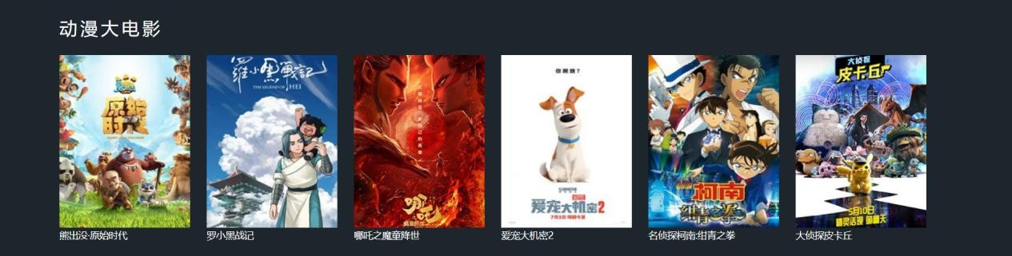
</li>
......
</ul>
</div>
</div>
动漫页面动漫大电影版块效果展示如图 17 所示。
图 17 动漫页面动漫大电影版块效果展示
代码：
<div class="guochan">
<div class="c_body1">
<div class="c_head">
<span class="cMark">动漫大电影</span>
</div>
<ul class="c_list">
<li><a href="https://dianying.2345.com/detail/203231.html">
<img src="../imgDM/d1.png" alt="熊出没·原始时代"><span>熊出没·原始时代</span>
</a>
</li>
<li>
<a href="https://dianying.2345.com/detail/204774.html">
<img src="../imgDM/d2.png" alt="罗小黑战记"><span>罗小黑战记</span></a>
</li>
<li><a href="https://dianying.2345.com/detail/204391.html">
<img src="../imgDM/d3.png" alt="哪吒之魔童降世"><span>哪吒之魔童降世</span>
</a>
</li>
<li>
<a href="https://dianying.2345.com/detail/204679.html">
<img src="../imgDM/d4.png" alt="爱宠大机密 2"><span>爱宠大机密 2</span></a>
</li>
......
</ul>
</div>
</div>
......
(注：代码中“......”处为省略部分。)

Slide 28
四、致谢
光阴似箭，三年的大学生活就快走入尾声，在生物机电的校园生活即将划上句号，心中是无尽的难舍与眷恋。从背上行囊带着家人的期望、朋友的祝福和对未来的热忱步入生物机电，再到从这里走出，三年如梭，转瞬即逝。回首三年，取得了些许成绩，生活的酸甜苦辣包裹着我，让我的学习生活充实又充满阳光。
首先，感谢老师们三年来对我孜孜不倦的教诲，对我成长的关心和爱护。三年同窗，情同兄妹。三年的风风雨雨，我们一同走过，充满着关爱，给我留下了弥足珍贵的记忆。感谢与我共勉，一直鼓舞和帮助我前进的诸位同学。
其次，感谢父母养育之恩。在我的十几年求学历程里，离不开父母的鼓励和支持，是他们辛勤的劳作，无私的付出，为我创造良好的学习条件，我才能顺利完成完成学业，感激他们一直以来对我的抚养与培育。
最后，我要特别感谢我的指导老师们。是他们在我毕业的最后关头给了我巨大的帮助与
鼓励，给了我很多解决问题的思路，在此表示衷心的感激。老师们认真负责的工作态度，严谨的治学精神和深厚的理论水平都使我收益匪浅，得到不少的提高。这对于我以后的工作和学习都有着深远影响，感谢他们耐心的辅导。

Slide 29
